Slide 1
O que é Engenharia de Software?
Maria Augusta Vieira Nelson
Torsten Nelson
Simone AA Silva

Slide 2
Engenharia de software = ciência da computação?
A CC se assemelha a uma engenharia
cientistas da computação projetam e constroem software
A disciplina de ES foi criada por cientistas da computação
Cientistas da computação sabem mais sobre a construção de software do que qualquer outro grupo.
“O cientista constrói para aprender; o engenheiro aprende para construir”
Fred Brooks
Notes:
A engenharia de software foi, durante muitos anos, uma disciplina ou especialização dentro da ciência da computação. Grupos acadêmicos de engenharia de software fazem parte de departamentos de ciência da computação, e disciplinas de ES fazem parte das grades curriculares de cursos de computação.
Apesar do rótulo ciência, a maior parte das pessoas com formação em ciência da computação exerce atividades de construção de software e não de pesquisa científica, o que caracteriza as disciplinas de engenharia. Os melhores profissionais envolvidos com a construção de software têm formação em ciência da computação.

Slide 3
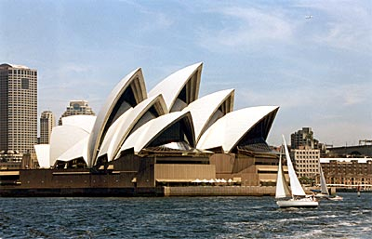
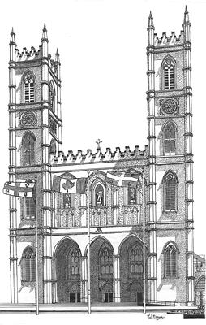
A engenharia de software tolhe a arte?
Casa da ópera de Sidney - 1973
“A engenharia não restringe as possibilidades artísticas; a falta de engenharia restringe as possibilidades artísticas”
– Steve McConnell
Catedral de Notre Dame
de Paris - 1285
Notes:
O desenvolvimento de software tem um forte componente criativo e é, muitas vezes, uma atividade livre e desestruturada como a produção artística. O software também tem um forte componente visual e estético. Por isso, é comum se ouvir falar no desenvolvimento como uma arte aliada à tecnologia.
De fato, o software tem um componente artístico, mas esse componente é distinto do componente de engenharia envolvido no seu desenvolvimento. As duas edificãções acima são obras de arte e engenharia. No entanto, é preciso ter em mente o peso das duas atividades nas suas construções. O componente artístico é importante, mas o componente de engenharia é fundamental para a existência das edificações. A engenharia disponível dita as restrições para a expressão do artista. Hoje seria possível construir uma catedral como a de Paris, mas no século treze seria impossível construir a casa da ópera de Sidney.
Assim, a engenharia não é uma arte, mas possibilita a expressão artística.
Sydney Opera House must be one of the most recognisable images of the modern world - up there with the Eiffel Tower and the Empire State Building - and one of the most photographed.Not only is it recognisable, it has come to represent 'Australia'.Although only having been open since 1973, it is as representative of Australia as the pyramids are of Egypt and the Colosseum of Rome.The Opera House is situated on Bennelong Point, which reaches out into the harbour. The skyline of the Sydney Harbour Bridge, the blue water of the harbour and the Sydney Opera House, viewed from a ferry or from the air, is dramatic and unforgettable.Ironic, perhaps, that this Australian icon - the Opera House with a roof evocative of a ship at full sail - was designed by renowned Danish architect - Jorn Utzon (1918–2008).In the late 1950s the New South Wales (NSW) Government established an appeal fund to finance the construction of the Sydney Opera House, and conducted a competition for its design.Utzon's design was chosen. The irony was that his design was, arguably, beyond the capabilities of engineering of the time. Utzon spent a couple of years reworking the design and it was 1961 before he had solved the problem of how to build the distinguishing feature - the 'sails' of the roof.The venture experienced cost blow-outs and there were occasions when the NSW Government was tempted to call a halt. In 1966 the situation - with arguments about cost and the interior design, and the Government withholding progress payments - reached crisis point and Jorn Utzon resigned from the project. The building was eventually completed by others in 1973. After more than 30 years, the Sydney Opera House has its first interior designed by Utzon. The Utzon Room, a transformed reception hall that brings to life Jorn Utzon's original vision for his masterpiece, was officially opened on September 16 2004.The Sydney Opera House was included in the National Heritage List in 2005, and inscribed on the World Heritage List in 2007.

Slide 4


A engenharia de software é uma engenharia?
Há dois aspectos a se considerar:
Conceitual
Legal
Notes:
Uma pergunta mais interessante é se a engenharia de software deve ser incluida na mesma categoria que outras engenharias tradicionais como as engenharias civil, elétrica, química, entre outras.
Há dois aspectos a se considerar para se responder a essa pergunta: o aspecto conceitual do que caracteriza uma atividade ou disciplina como sendo de engenharia, e o aspecto legal relativo ao licenciamento e regulamentação da profissão de engenheiro.

Slide 5
Definição de “Engenharia”
“A engenharia é a profissão em que o conhecimento das ciências matemáticas e naturais, obtida através do estudo, experiência e prática, é aplicado para se desenvolver maneiras de se utilizar, de forma econômica, os materiais e forças da natureza para o benefício da humanidade.”
Accreditation Board for Engineering and Technology (ABET)

Slide 6
Definição de “Engenharia de Software”
“A aplicação de um método sistemático, disciplinado e quantificável ao desenvolvimento, operação e manutenção de software; isto é, a aplicação da engenharia ao software.”
IEEE Standard Computer Dictionary

Slide 7
Como a ES se assemelha a outras engenharias?
A ES cabe na definição de engenharia:
Aplicação da ciência (da computação) para usar materiais (computadores) em benefício da humanidade.
Modelos e padrões
Toda disciplina de engenharia faz uso de modelos
Toda disciplina madura de engenharia tem seus padrões
Por exemplo, “ponte suspensa”.
Notes:
Falta MEDIDAS
Eu prefiro usar o inglês “pattern” no lugar de “padrão”, pois “padrão” também quer dizer “norma”, o que causa muita confusão. Na minha opinião a tradução ideal seria “molde”, mas mesmo essa não é perfeita.

Slide 8
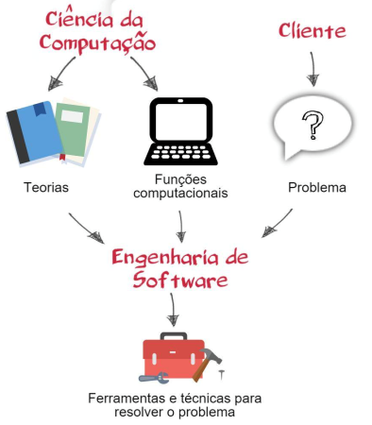
Engenharia de software = ciência da computação?
Notes:
A engenharia de software foi, durante muitos anos, uma disciplina ou especialização dentro da ciência da computação. Grupos acadêmicos de engenharia de software fazem parte de departamentos de ciência da computação, e disciplinas de ES fazem parte das grades curriculares de cursos de computação.
Apesar do rótulo ciência, a maior parte das pessoas com formação em ciência da computação exerce atividades de construção de software e não de pesquisa científica, o que caracteriza as disciplinas de engenharia. Os melhores profissionais envolvidos com a construção de software têm formação em ciência da computação.

Slide 9
Histórico
Termo Engenharia de Software foi cunhado na conferência da NATO em 1968 que tratou da crise no desenvolvimento de software.
“Software engineering is the stablishement and use of sound engineering principles in order to obtain economically software that is reliable and works efficiently on real machines” - Naur and Randell, NATO 1968

Slide 10
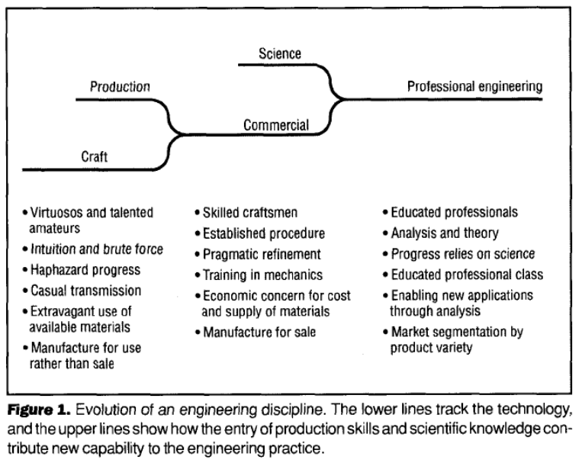
Evolução de uma engenharia

Slide 11
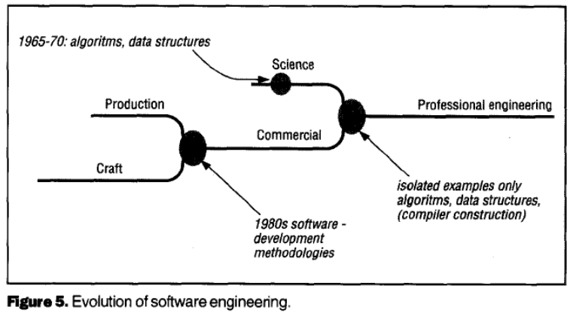
Evolução da ES
Notes:
Primeiros cursos de ES na América do Norte foram criados na década de 90.

Slide 12
Mitos
Outras engenharias são:
Mais maduras, pois geram produtos de maior qualidade, com menos “bugs”
Exercício: dê uma volta pela sua casa/apartamento e procure os “bugs” de construção.
Mais previsíveis, custo e prazos podem ser estimados com precisão
Exercício: contrate um engenheiro para construir um produto, peça orçamento e prazo, e compare com a realidade!
Notes:
Todas as engenharias geram bugs. A diferença é que os bugs “analógicos” não causam tantas variações nos efeitos desejados quanto os “digitais”. Os bugs “analógicos” também não são tão aparentes quanto os “digitais”.

Slide 13
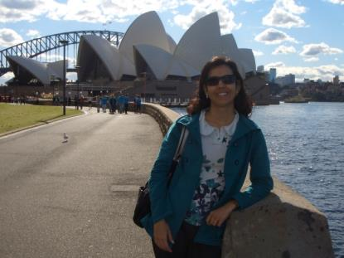
A construção da casa da Ópera
estimado (1956):
custo: A$ 7 milhões
prazo: 5 anos
realizado (1973):
custo: A$ 102 milhões
prazo: 17 anos
13
Notes:
ConstructionThe construction was estimated to take about five years at a cost of A$7 million. Utzon, aware of possible technical problems since hisOpera House detaildesign required advanced technology not yet available, requested additional time to tackle those challenges. Ignoring his request, the government pressured Utzon into starting construction in 1959, two years ahead of the architect's proposed schedule.The lack of preparation soon backfired. After the completion of the grand podium with an enormous, 86 meter (282ft) wide stair, several years were spent reworking the design of the roof, something that should have been done before ground was broken. In 1961 Utzon revised the scheme for the 'sails', defining them as slices of a sphere with a 300ft (91m) diameter. The shells wereOpera House detailbuilt from pre-cast concrete sections clad with white glazed tiles.Unfortunately the roof shells were too heavy for the supporting columns that were already built, so these were demolished and rebuilt. These and several other setbacks led to delays and increasing cost overruns. Utzon now faced a hostile press and a government reluctant to continue the project. Politician Robert Askin exploited the public's fears about the project's escalating costs. After he was elected premier of New South Wales in 1965, Askin attempted to force Utzon reduce costs by withholding payments. In 1966 Utzon resigned and returned to his native Denmark. He never evenSydney Opera Housereturned to see his masterpiece completed.The construction of the Sydney Opera House was now handed over to a group or Australian architects. Fortunately the exterior had already been completed by then so that the impact of the altered design on the overall structure was minimal. The project was finally completed in 1973. Its total cost amounted to an astronomical A$102 million, almost 15 times the estimated budget.

Slide 14
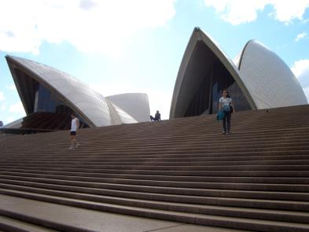
A construção da casa da Ópera
vários erros de construção e partes refeitas
reprojeto do telhado (1961),
reconstrução das colunas de sustentação devido ao peso,
danificou o piso das
escadas de 86
metros de largura
14
Notes:
ConstructionThe construction was estimated to take about five years at a cost of A$7 million. Utzon, aware of possible technical problems since hisOpera House detaildesign required advanced technology not yet available, requested additional time to tackle those challenges. Ignoring his request, the government pressured Utzon into starting construction in 1959, two years ahead of the architect's proposed schedule.The lack of preparation soon backfired. After the completion of the grand podium with an enormous, 86 meter (282ft) wide stair, several years were spent reworking the design of the roof, something that should have been done before ground was broken. In 1961 Utzon revised the scheme for the 'sails', defining them as slices of a sphere with a 300ft (91m) diameter. The shells wereOpera House detailbuilt from pre-cast concrete sections clad with white glazed tiles.Unfortunately the roof shells were too heavy for the supporting columns that were already built, so these were demolished and rebuilt. These and several other setbacks led to delays and increasing cost overruns. Utzon now faced a hostile press and a government reluctant to continue the project. Politician Robert Askin exploited the public's fears about the project's escalating costs. After he was elected premier of New South Wales in 1965, Askin attempted to force Utzon reduce costs by withholding payments. In 1966 Utzon resigned and returned to his native Denmark. He never evenSydney Opera Housereturned to see his masterpiece completed.The construction of the Sydney Opera House was now handed over to a group or Australian architects. Fortunately the exterior had already been completed by then so that the impact of the altered design on the overall structure was minimal. The project was finally completed in 1973. Its total cost amounted to an astronomical A$102 million, almost 15 times the estimated budget.

Slide 15
Como a ES é diferente de outras engenharias?
Outras engenharias = projeto + construção; ES = projeto.
Produtos não se desgastam, mas se deterioram
A ES é muito geral enquanto as outras são muito específicas
Há pouca estratificação e especialização

Slide 16
Uma disciplina de descrições
Todas as engenharias usam modelos
Primeiro se cria um modelo
Depois se constrói o produto de acordo com o modelo
“Todos os modelos são errados, mas alguns são úteis”
George E. P. Box
Notes:
Michael Jackson “a discipline of description”
Na verdade o produto não é o software – o produto é um computador configurado através do software para agir de forma a resolver um problema.

Slide 17
Uma disciplina de descrições
A Engenharia de Software substitui a construção pelo refinamento:
Primeiro se cria uma descrição (modelo) do produto
Depois se cria outra descrição mais refinada, e outra mais refinada ainda, até conseguir uma descrição muito detalhada.
Nesse ponto, o produto está pronto.
Notes:
Michael Jackson “a discipline of description”
Na verdade o produto não é o software – o produto é um computador configurado através do software para agir de forma a resolver um problema.

Slide 18
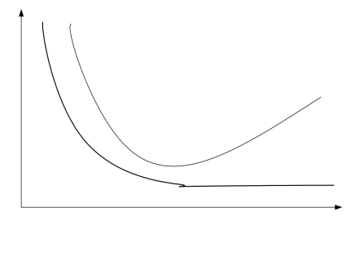
Software se deteriora com o tempo
Taxa de
falhas
curva real
curva ideal
Tempo
Causas da deterioração
Mudanças no ambiente de execução
Novos requisitos levando a mudanças no software

Slide 19
Especialização por atividade
Já existem especializações dentro da engenharia de software
Testadores
Arquitetos
Designers de interfaces
As especializações surgem através da experiência
Ainda há pouca formação acadêmica especializada por atividade.

Slide 20
Especialização por domínio
Engenharia de software é muito geral. Por que não???
Engenharia de software financeiro
Engenharia de software para comércio eletrônico
Engenharia de software para dom;inios variados…
Engenharia de software de controle
Engenharia de sistemas operacionais
Engenharia de sistemas inteligentes
Engenharia de videogames

Slide 21
Estratificação
O desenvolvedor de software realiza todas as funções, desde a especificação até o teste.
Outras profissões são mais estratificadas:
Construção civil
arquiteto + engenheiro + mestre-de-obras + pedreiro
Medicina
Médico + enfermeiro + auxiliar

Slide 22
Duas atividades de engenharia
Exploratória
exploração não estruturada de novos tipos de projeto
Organizada
Baseada na aplicação e variação de padrões (patterns) testados através da experiência.
A ES está mudando de atividade exploratória para atividade organizada.
Notes:
Uma atividade é caracterizada como exploratória se não se sabe exatamente que resultado se vai obter, mas se tem uma idéia das teorias e tecnologias que vão ser utilizadas. O desenvolvimento de software muitas vezes é assim. Nem o cliente nem o desenvolvedor tem uma idéia precisa do que precisa ser feito. Atividades exploratórias acontecem quando se enfrenta novos problemas que exigem soluções ainda não existentes.
Atividades organizadas, por outro lado, se caracterizam pela repetição e planejamento. Sabe-se qual o resultado desejado e quais são os passos necessários para obtê-lo.
Na verdade não há uma dicotomia rígida entre os dois conceitos, mas sim uma escala de gradações. Todos os projetos contém partes exploratórias e partes organizadas. O quanto mais madura é a disciplina, no entanto, maior a parte organizada e menor a exploratória.

Slide 23
Aspectos legais
Licenciamento e certificação
Corpo de conhecimento (body of knowledge)
Código de ética
Associações profissionais

Slide 24
Licenciamento e certificação
Licença é
um documento de valor legal que atesta que uma pessoa possui todas as condições exigidas pelo governo para exercer uma profissão
é uma restrição que limita a prática de uma profissão regulamentada.
Certificado é
um documento que atesta a competência de uma pessoa praticante em um determinado campo de trabalho baseado na aprovação de avaliações, anos de experiência, ou ambos.
Uma licença é requisito para a prática de uma profissão; um certificado é voluntário e opcional.

Slide 25
Licenciamento e regulamentação
Por que regulamentar
Melhorar a qualidade do software através da maior competência dos desenvolvedores
Manter um padrão educacional/profissional
Prover garantias aos clientes
Notes:
Engineers in Texas were licensed only after a boiler explosion in an elementary school killed more than 300 children in 1937.
The part that caused the explosion in 1937 has been replaced today by software.
In other technical fields the engineering professions were invented so that customers could know who was qualified to build technical products; software customers deserve no less.

Slide 26
Licenciamento e regulamentação
Por que não regulamentar
O software deve ser desenvolvido por quem sabe fazê-lo melhor, e não há evidência de quem são melhores profissionais.
A regulamentação não aumentará a qualidade e proverá falsas garantias aos clientes.
Não há corpo de conhecimento aceito pela comunidade, nem código de ética.
É melhor certificar os produtos, e não os profissionais.
Notes:
Engineers in Texas were licensed only after a boiler explosion in an elementary school killed more than 300 children in 1937.
The part that caused the explosion in 1937 has been replaced today by software.
In other technical fields the engineering professions were invented so that customers could know who was qualified to build technical products; software customers deserve no less.

Slide 27
Licenciamento e regulamentação
Obstáculos ao licenciamento
Se a engenharia de software for licenciada como uma engenharia teremos de nos submeter ao currículo básico de engenharia
física, química, propriedades de materiais, etc.
a utilidade dessas disciplinas no desenvolvimento de software é bem questionável

Slide 28
Corpo de conhecimento
Apanhado dos princípios e práticas da profissão.
O corpo de conhecimento deve refletir as boas práticas que levem a alguma garantia de qualidade em produtos de ES
Não é necessário que as práticas garantam a produção de software perfeito.
IEEE
Software Engineering Body of Knowledge (SWEBOK)
IEEE-CS e ACM
Software Engineering Education Knowledge (SEEK)
Canadian Engineering Qualifications Board

Slide 29
Código de ética
ACM/IEEE Software Engineering Code of Ethics
Leia!
“the technical way in which you currently look at programming is almost as if you were willing to be ‘guns for hire.’ …. Tell us what to do, daddy, and we'll do it.”
Christopher Alexander, OOPSLA 1996 keynote speech
Notes:
The Iron Ring of canadian engineers.
Laws of robotics
um robô não pode ferir um ser humano ou, por omissão, permitir que um ser humano sofra algum mal
um robô deve obdecer as ordens que lhe sejam dadas por seres humanos, exceto nos casos em que tais ordens contrariem a primeira Lei
um robô deve proteger sua própria existência desde que tal proteção não entre em conflito com a Primeira e Segunda Leis.
Christopher Alexander, Bill Joy.

Slide 30
Leis da Robótica
1ª Lei: Um robô não pode ferir um ser humano ou, por inação, permitir que um ser humano sofra algum mal.
2ª Lei: Um robô deve obedecer as ordens que lhe sejam dadas por seres humanos exceto nos casos em que tais ordens entrem em conflito com a Primeira Lei.
3ª Lei: Um robô deve proteger sua própria existência desde que tal proteção não entre em conflito com a Primeira ou Segunda Leis.
“Lei Zero”: um robô não pode causar mal à humanidade ou, por omissão, permitir que a humanidade sofra algum mal.

Slide 31
ACM/IEEE Software Engineering Code of Ethics
Software engineers shall act consistently with the public interest.
Software engineers shall act in a manner that is in the best interests of their client and employer, consistent with the public interest.
Software engineers shall ensure that their products and related modifications meet the highest professional standards possible.
Software engineers shall maintain integrity and independence in their professional judgment.
Software engineering managers and leaders shall subscribe to and promote an ethical approach to the management of software development and maintenance.
Software engineers shall advance the integrity and reputation of the profession consistent with the public interest.
Software engineers shall be fair to and supportive of their colleagues.
Software engineers shall participate in lifelong learning regarding the practice of their profession and shall promote an ethical approach to the practice of the profession.
Notes:
The Iron Ring of canadian engineers.
Laws of robotics
Christopher Alexander, Bill Joy.

Slide 32
Conselhos de profissão
Os conselhos de profissão impõe reserva de mercado
A função é proteger a sociedade contra o mau profissional.
Criados em aprovação no Congresso Nacional
O conselho não é um orgão para proteger o profissional
para isso existem os sindicatos
não são conselhos de profissionais

Slide 33
Conselho de Auto-regulação
Preservar o livre exercício da profissão
Controlar a qualidade das atividades profissionais e monitoramento de possíveis desvios de conduta ética.
Resultado de um ato espontâneo da sociedade sem aprovação formal no Congresso Nacional
não teria poder de sanção penal, mas somente as de cunho moral e ético
Criar, rever e divulgar periodicamente à Sociedade padrões de referência de qualidade

Slide 34
PL 4408/2016
17/fevereiro/2016
1. Defender a liberdade de exercício profissional estabelecida no Art. 5º, inciso XIII da Constituição Federal, evitando-se a nociva reserva de mercado imposta por conselhos de profissão;
2. Garantir as condições de liberdade necessárias ao desenvolvimento tecnológico de diversas áreas de atuação profissional, com engenharia, administração e medicina, que dentre outras têm a Informática como atividade-meio;

Slide 35
PL 4408/2016
3. Garantir os meios para a atuação no mercado de trabalho de pessoal qualificado e de formação multidisciplinar, indispensável para o pleno desenvolvimento do País;
4. Assegurar condições isonômicas de concorrência no mercado internacional de informática com os países centrais , com os Estados Unidos, França, Inglaterra, etc., onde o exercício da profissão de informática é livre;

Slide 36
PL 4408/2016
5. Defender a área de informática contra as potenciais invasões por parte de conselhos de profissão já estabelecidos, que insistem em definir como de sua exclusiva alçada atribuições consagradas dos profissionais de informática, naturalmente decorrente do caráter multidisciplinar da Área;
6. Pacificar relações de conflitos recorrentes em Editais de Concurso Público e Licitações, que insistem em exigir registros dos profissionais liberais em conselhos de profissão;

Slide 37
PL 4408/2016
7. Preservar os interesses da Sociedade no uso de bens e serviços de Informática;
8. Valorizar a posse da competência profissional e não a de um diploma específico.

Slide 38
PL 3065/2015
propõe a criação de conselhos para a profissão e, consequentemente, reserva de mercado de trabalho para os diplomados em curso superior da área de informática
A SBC não apoia este PL
A SBC apoia o PL 4408/2016

Slide 39
Consulta Pública
Confea faz consulta pública em setembro de 2017
Anteprojeto de Resolução nº 005/2017 - Discrimina as atividades e competências profissionais do engenheiro de software e insere o respectivo título na Tabela de Títulos Profissionais do Sistema Confea/Crea, para efeito de fiscalização do exercício profissional.

Slide 40
SBC se posiciona contra
A Sociedade Brasileira de Computação - SBC, entidade privada sem fins lucrativos vem respeitosamente se posicionar contrária ao anteprojeto de Resolução nº 005/2017 do Conselho Federal de Engenharia e Agronomia (CONFEA), que propõe discriminar as atividades e competências do profissional de Engenharia de Software.

Slide 41
CONFEA
RESOLUÇÃO Nº 1.100, DE 24 DE MAIO DE 2018
Discrimina as atividades e competências profissionais do engenheiro de software e insere o respectivo título na Tabela de Títulos Profissionais do Sistema Confea/Crea, para efeito de fiscalização do exercício profissional.
Publicado no DOU em 8 jun 2018

Slide 42
Associações profissionais
Internacionais
ACM
IEEE
Brasileiras
Sociedade científica
Sociedade Brasileira de Computação
Conselhos de fiscalização da atividade profissional
CONFEA/CREA

